Slide 1
Crypto Sentiment Analytics
Big Data Analytics – Abschlussprojekt
Emre Akyol · Harmanpreet Chauhan · Mohamed Nasr

Slide 2
Ziel & Fragestellung
Wie stark hängen Social/News-Sentiment und Krypto-Volatilität zusammen?
Wir sammeln Live-Daten aus mehreren APIs, verarbeiten sie (MongoDB/Spark) und visualisieren sie im Dashboard.
Ergebnis: ein interaktives Dashboard mit Korrelationen und ML-Predictions.

Slide 3
Begriffe – kurz erklärt
Begriff | Bedeutung (kurz)
Market Cap | Wert aller Coins: Preis × Umlaufmenge (grobe Marktgröße)
24h Volume | Handelsvolumen der letzten 24 Stunden (Aktivität/Liquidität)
24h Change | Preisänderung in % über 24 Stunden
Volatilität | Schwankungsstärke (z.B. Std.-Abw. / relative Schwankung)
BTC Dominance | Marktanteil von Bitcoin an der gesamten Market Cap
Fear & Greed Index | Stimmungsindex 0–100: Fear → Greed (Marktpsychologie)
Sentiment Score | Skala z.B. -1 bis +1: negativ → positiv (News/Votes)
Korrelation (r) | Maß für Zusammenhang: -1 … +1 (nicht gleich Kausalität)

Slide 4
Datenquellen
Quelle | Was wir holen | Wofür
CoinGecko API | Preis, Market Cap, Volume, 7d-Sparkline | Markt- und Volatilitätsmetriken
Alternative.me | Fear & Greed Index (0–100) | Marktstimmung (Makroindikator)
CryptoPanic | News-Headlines + Votes | News-basierter Sentiment Score

Slide 5
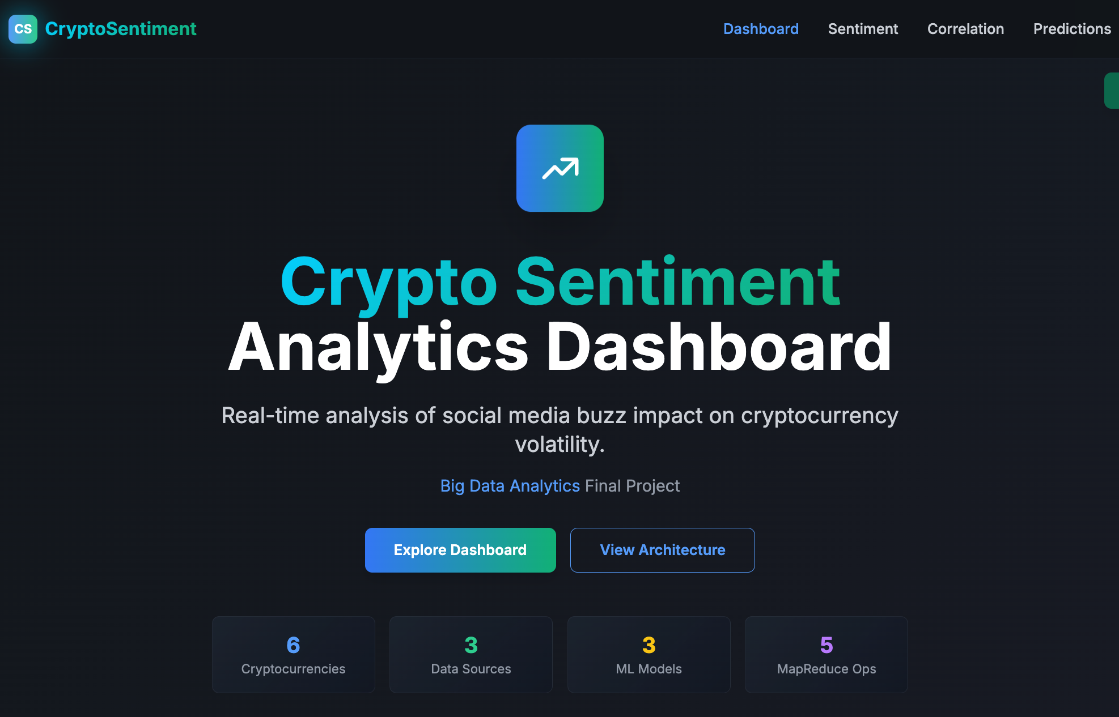
Ergebnisse: Dashboard-Überblick

Slide 6
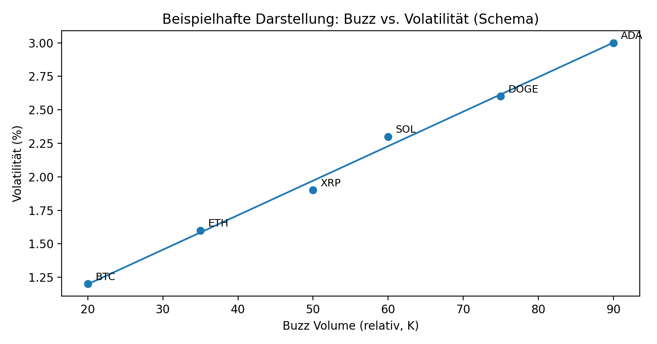
Ergebnisse: Buzz ↔ Volatilität
Hinweis: Schema-Visualisierung. Im Projekt wird die Korrelation aus Live-Daten im Dashboard berechnet.

Slide 7
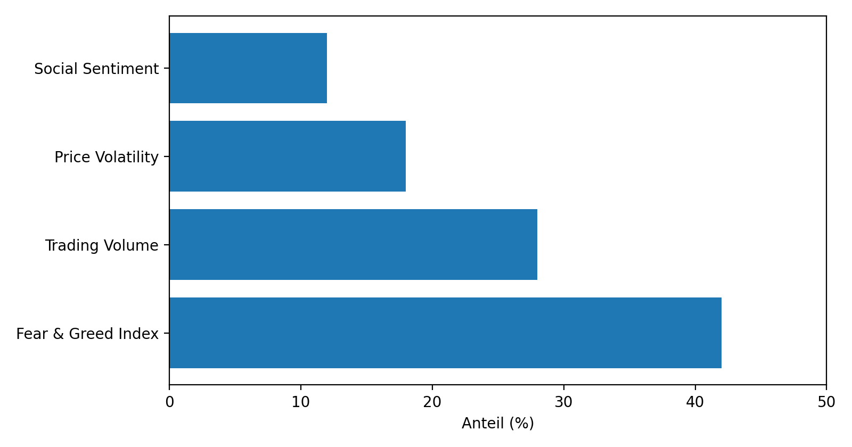
Machine Learning
Modelle & Features
3 Regressionsmodelle:
Random Forest,
Gradient Boosting,
Linear Regression
Features: Fear&Greed, Volume, Price, Social Sentiment
Feature Importance (Preisänderung) – aus Projektanalyse

Slide 8
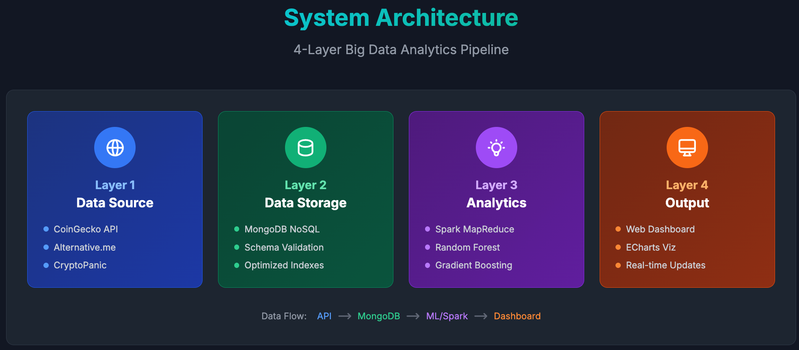
Systemarchitektur (4-Layer)

Slide 9
Technischer Ablauf (vereinfacht)
Pipeline
1) Data Collection (CoinGecko)
2) Sentiment Collection (Alternative.me + CryptoPanic)
3) Optional: MongoDB Storage (NoSQL Layer)
4) ML Analysis (scikit-learn)
5) Optional: Spark MapReduce Analysis
6) HTTP Server → Dashboard (localhost:8000)
Run:
python start_dashboard.py python start_dashboard.py --no-mongodb --no-spark
Output:
Dashboard: http://localhost:8000 Seiten: /index.html, /sentiment.html, /correlation.html, /predictions.html

Slide 10
Teil 3: Größtes Problem & Lessons Learned
Kostenpflichtite API‘s…
API-Ratelimits & Datenqualität (fehlende/inkonsistente Felder)
Sentiment ≠ Kausalität → vorsichtig Interpretieren
Realtime-Pipeline: Robustheit (Fallbacks) wichtiger als „perfekte“ Accuracy
Zeitmanagment
Notes:
Diese Folie ist bewusst kurz. 1–2 Minuten mündlich: größtes Problem + was nächstes Mal anders.

Slide 11
Danke für eure Aufmerksamkeit!
Fragen/ Wünsche / Anregungen?
Big Data Analytics – Abschlussprojekt
Emre Akyol · Harmanpreet Chauhan · Mohamed Nasr

